Slide 1
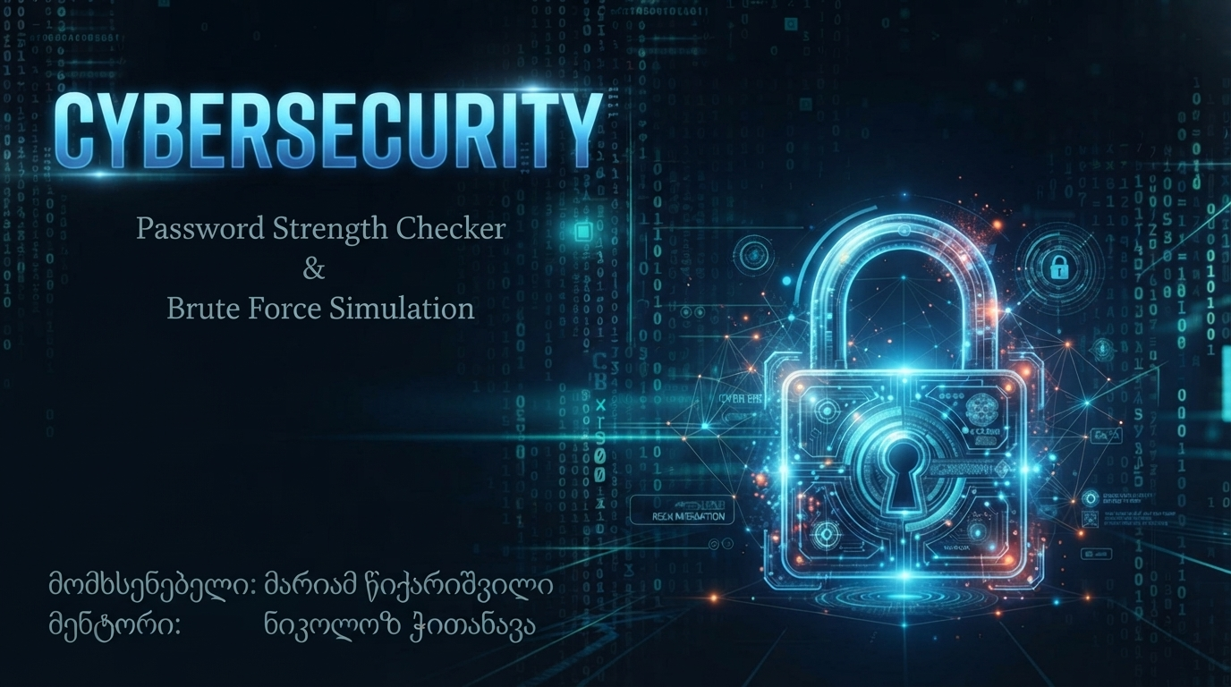

Slide 2

Password Strength Checker & Brute Force Simulation პაროლების უსაფრთხოების ანალიზი
1 | 🔐 სათაური
2 | 🔑 რა არის პაროლი?
3 | 💪 Password Strength
4 | 🤖 რა არის Brute Force?
5 | ⚡ როგორ მუშაობს Brute Force Simulation
6 | ⏱️ რა გავლენას ახდენს დროზე?
7 | 🛡️ როგორ დავიცვათ პაროლი?
8 | 💻 პროგრამა
9 | 🧪 დემო
10 | 👨‍💻 კოდი
11 | ✅ დასკვნა

Slide 3
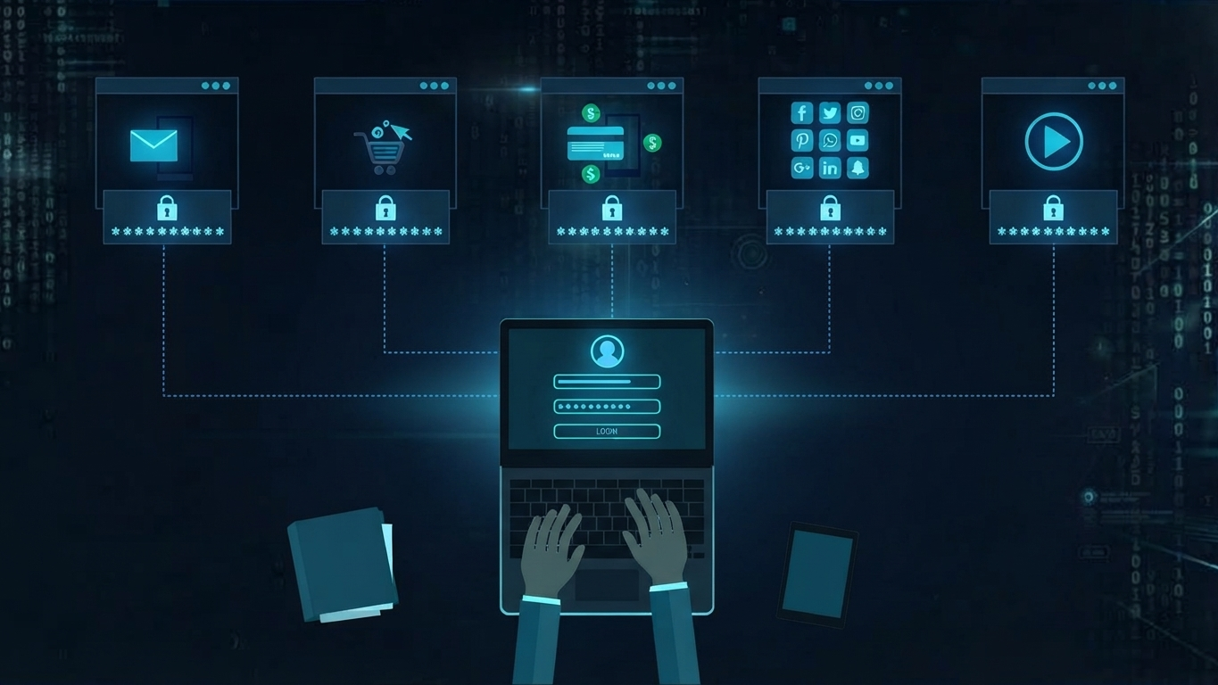

Slide 4
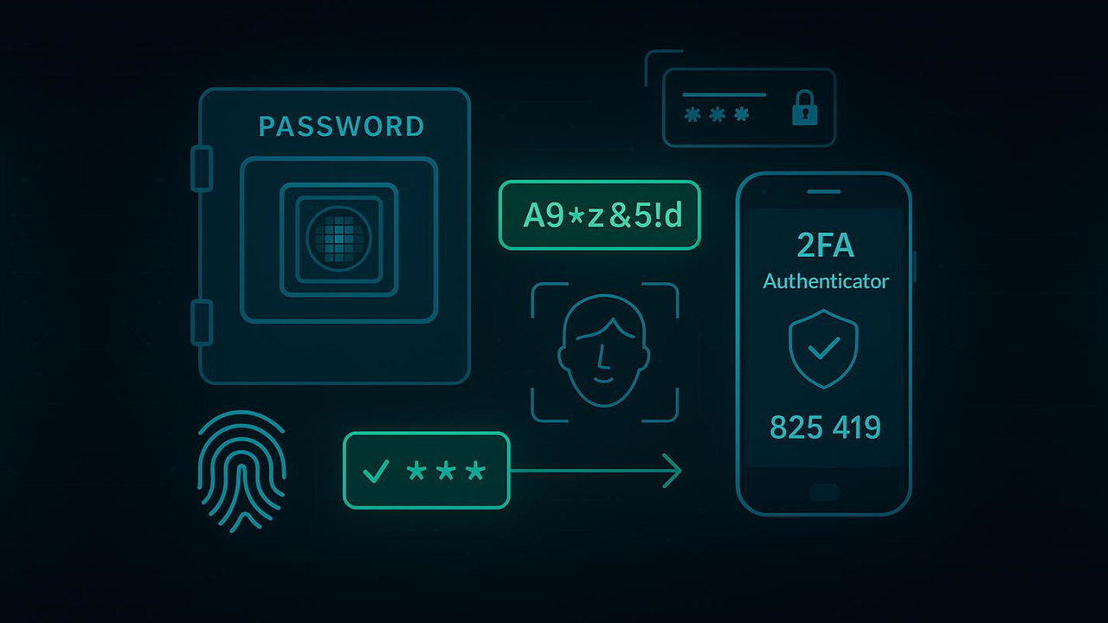

Slide 5
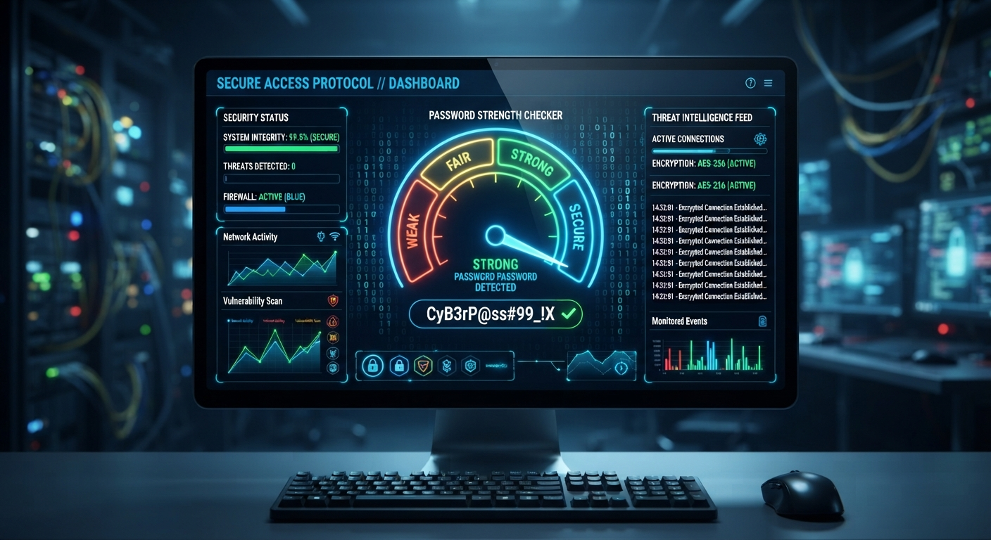

Slide 6
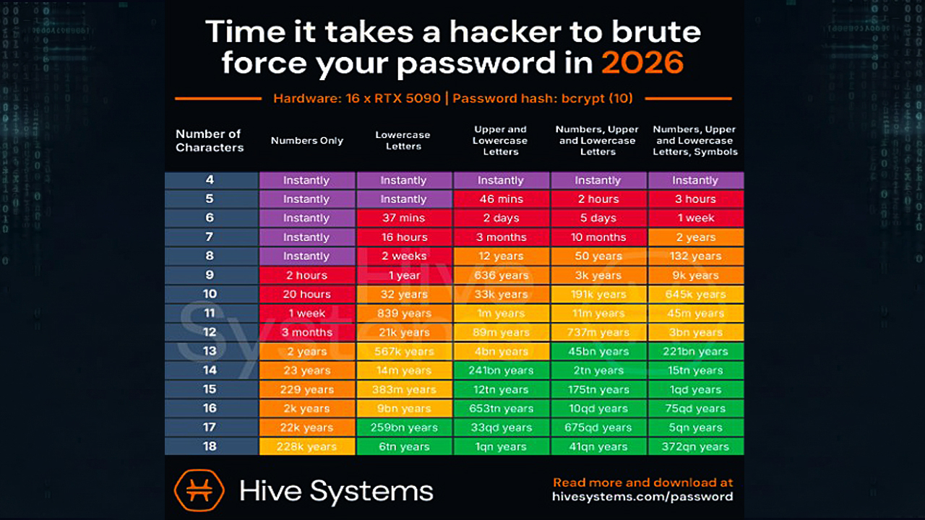

Slide 7
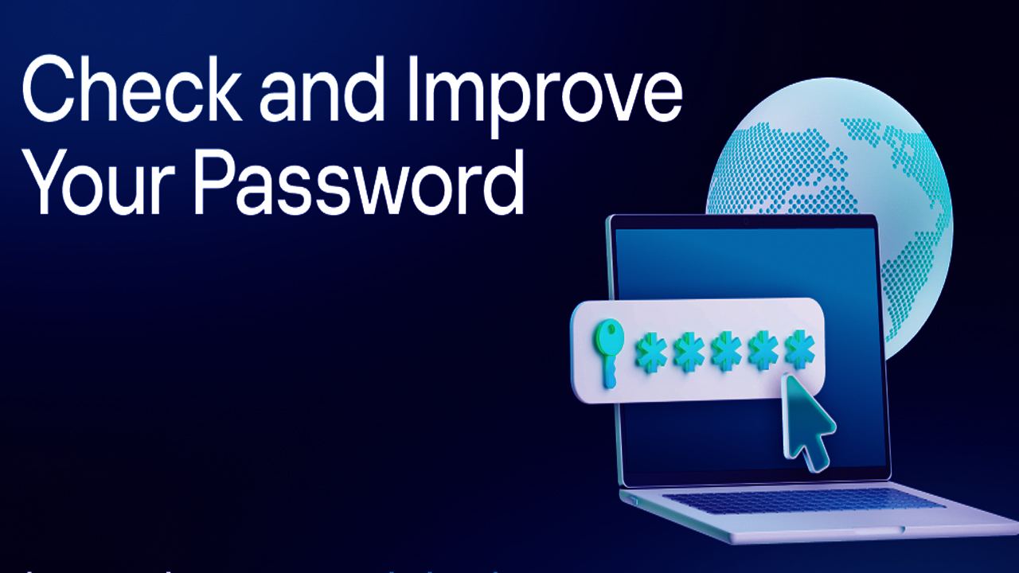

Slide 8
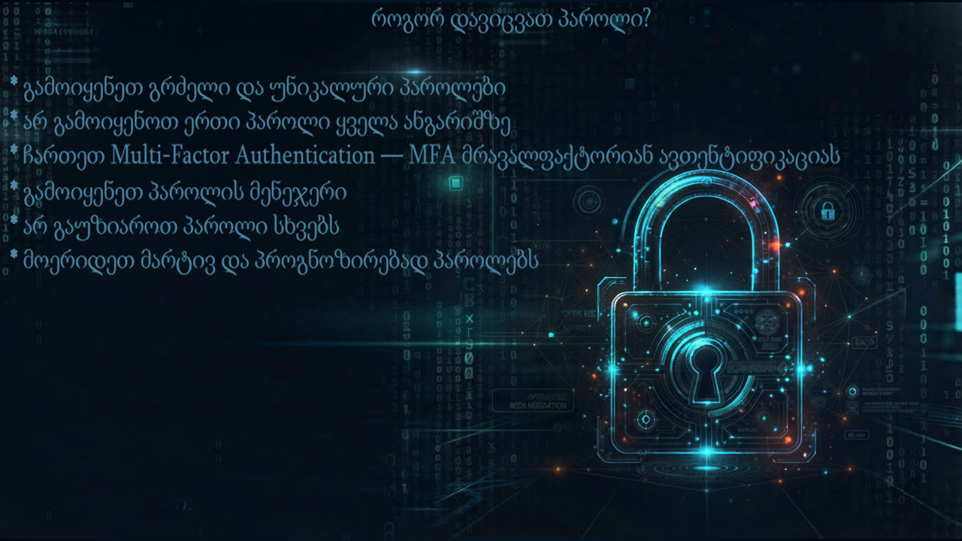

Slide 9
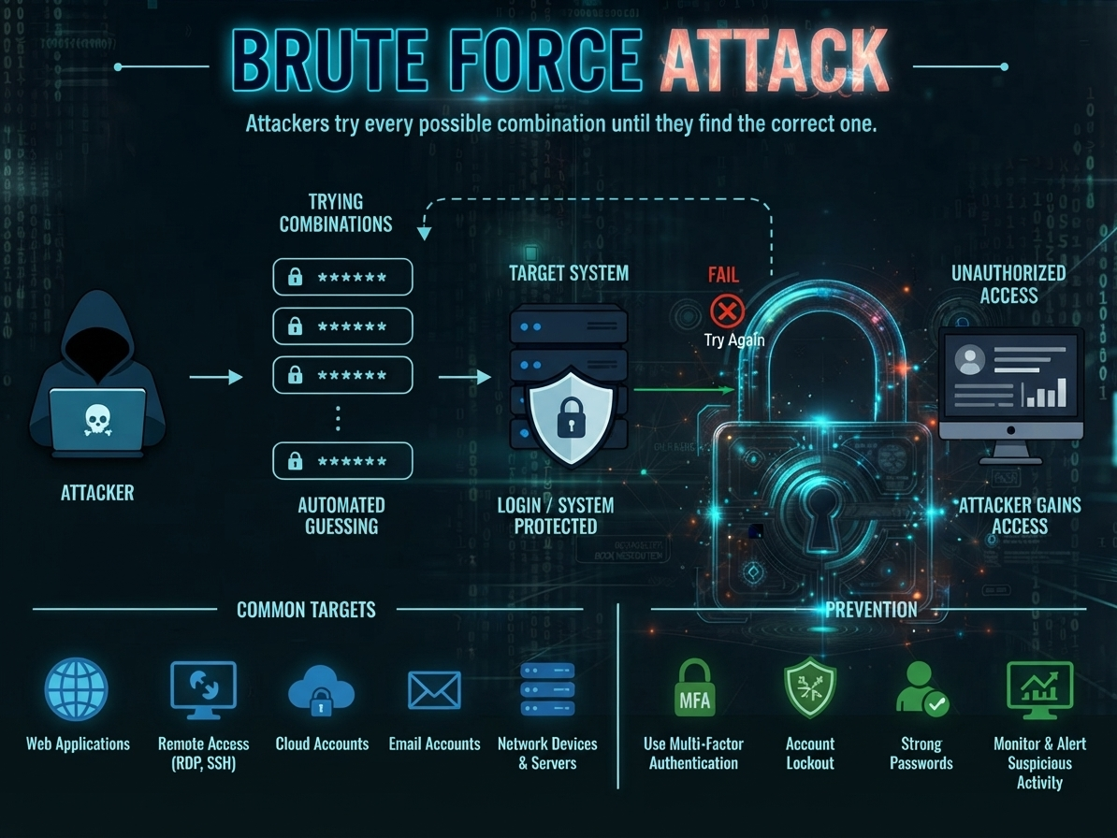

Slide 10
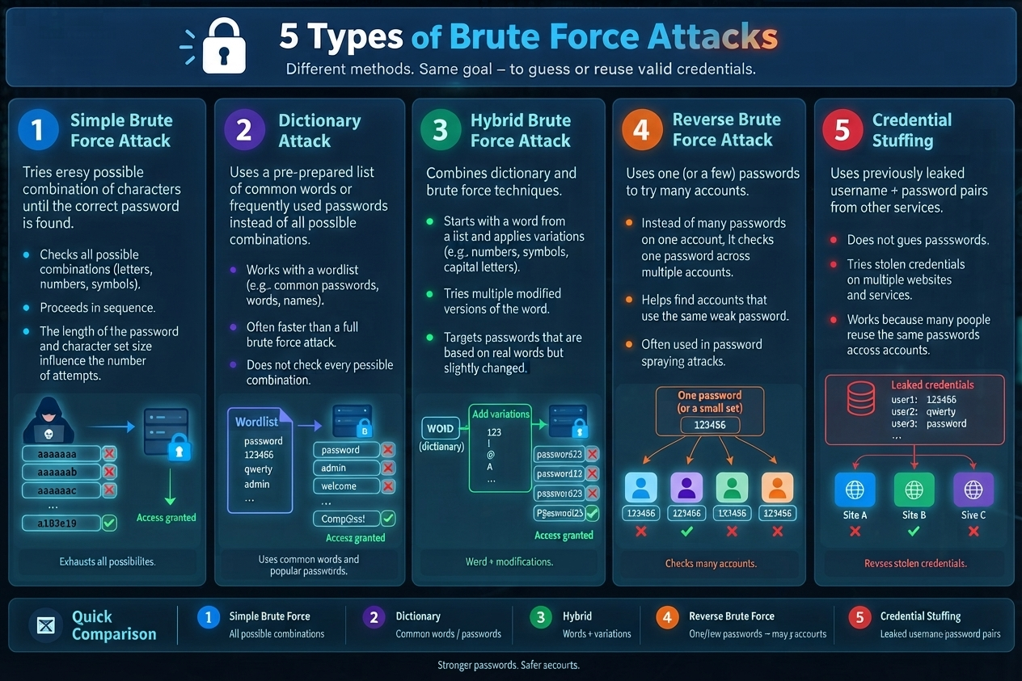

Slide 11
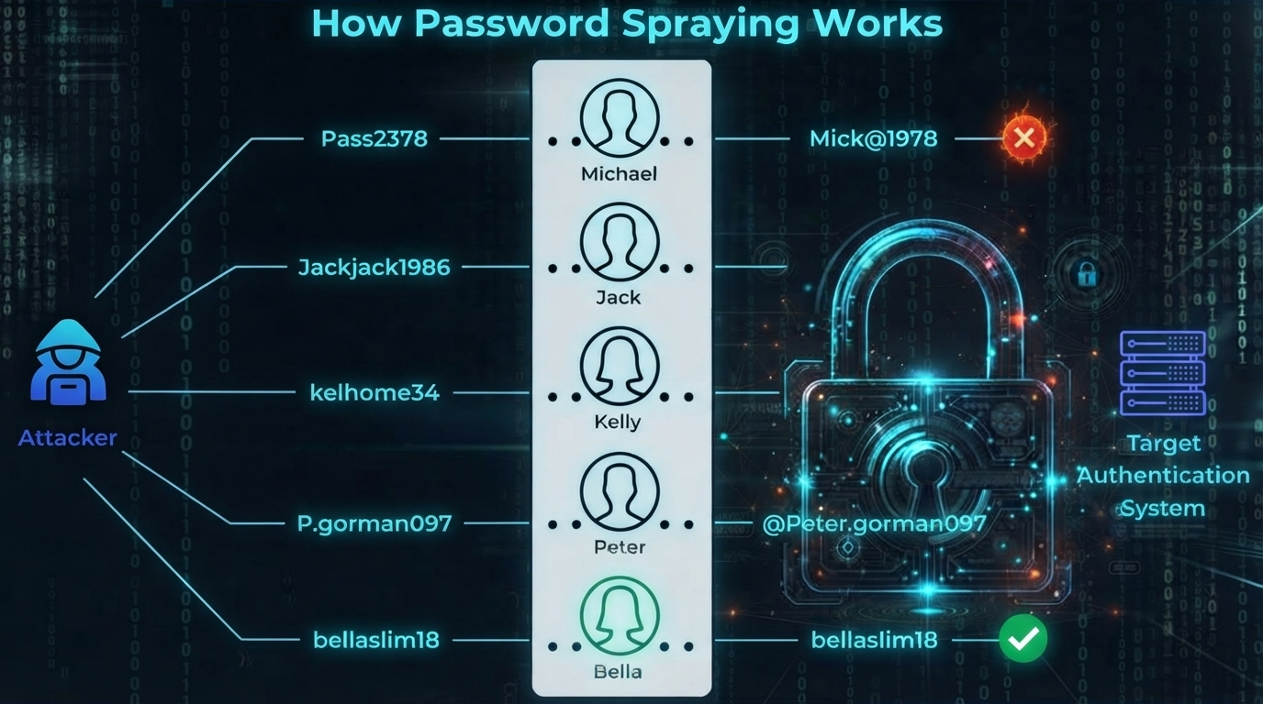

Slide 12
